Slide 1
Escuela Normal de Educación Preescolar Licenciatura en educación preescolar Ciclo escolar 2020-2021 “Saberes previos” Profesor: Marco Antonio Valdés Molina Asignatura: Estrategias para la exploración del mundo social Unidad 1: El desarrollo de la identidad y el sentido de pertenencia en los niños y niñas de preescolar Competencias: Detecta los procesos de aprendizaje de sus alumnos para favorecer su desarrollo cognitivo y socioemocional. Aplica el plan y programas de estudio para alcanzar los propósitos educativos y contribuir al pleno desenvolvimiento de las capacidades de sus alumnos. Diseña planeaciones aplicando sus conocimientos curriculares, psicopedagógicos, disciplinares, didácticos y tecnológicos para propiciar espacios de aprendizaje incluyentes que respondan a las necesidades de todos los alumnos en el marco del plan y programas de estudio. Emplea la evaluación para intervenir en los diferentes ámbitos y momentos de la tarea educativa para mejorar los aprendizajes de sus alumnos. Integra recursos de la investigación educativa para enriquecer su práctica profesional, expresando su interés por el conocimiento, la ciencia y la mejora de la educación. Actúa de manera ética ante la diversidad de situaciones que se presentan en la práctica profesional. Alumna: Karina Guadalupe Clemente Gómez Numero de lista: 2 Grado: 2° Sección: “D” Saltillo Coahuila Marzo 2021

Slide 2
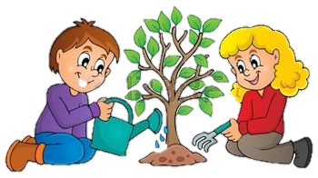
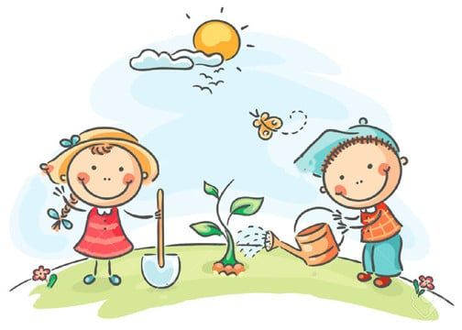
Saberes Previos
WEEK #1
Los seres humanos desde que nacemos somos seres sociales, desde que somos pequeños nuestra primera interacción social es con nuestra familia, que es la que nos enseña las bases para una buena socialización. El mundo social permite el desarrollo de la socialización en edades tempranas, por lo que es el encargado de trasmitir a los niños y niñas normas, valores y conductas aceptables para que pueda pertenecer a una sociedad, como también se encarga de que los niños puedan observar el mundo que los rodea.
El contexto tiene una gran importancia dentro del aprendizaje de los niños ya que es el que permite que los niños puedan tener una interacción con las personas que se encuentran en su entorno y puedan observar lo que los rodea.

Slide 3
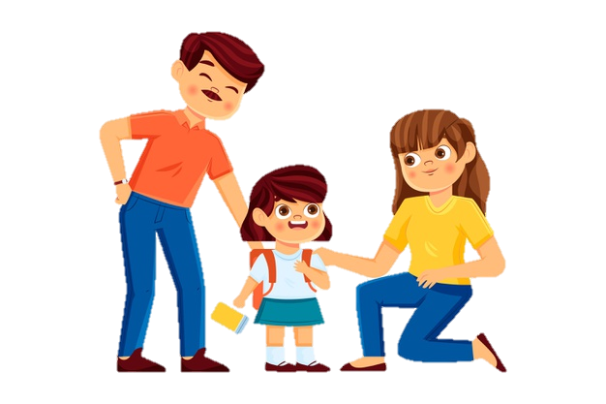
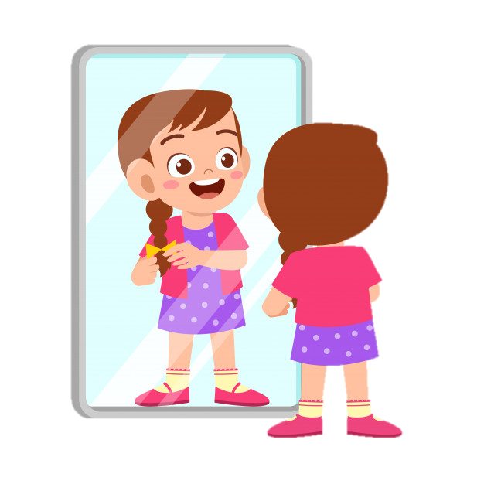
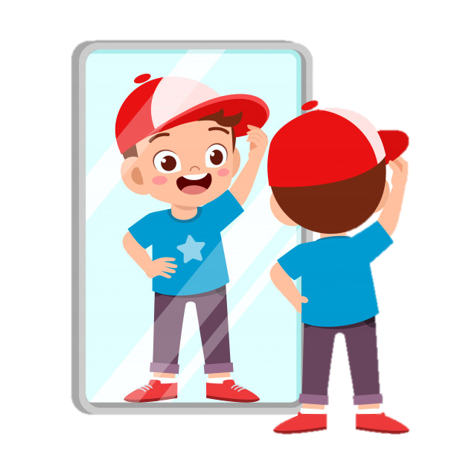
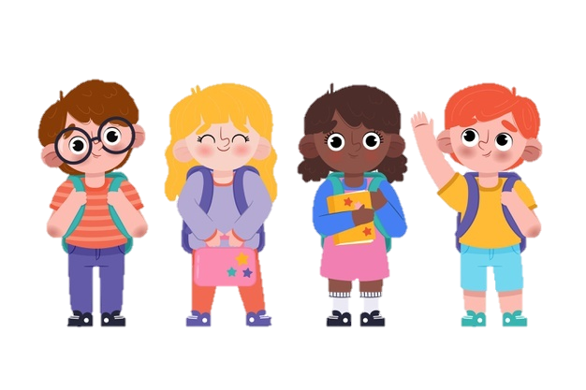
La identidad de los niños y niñas se va construyendo a través de la interacción que maneja con iguales o personas de diferentes edades, de todo lo que se encuentra a su alrededor y por lo que observa. Por lo que la socialización es una parte fundamental en el desarrollo de su identidad los enseña a conocer y a conocerse.

